Slide 1

Luyện từ và câu
Từ đa nghĩa

Slide 3



KHỞI ĐỘNG

Slide 5
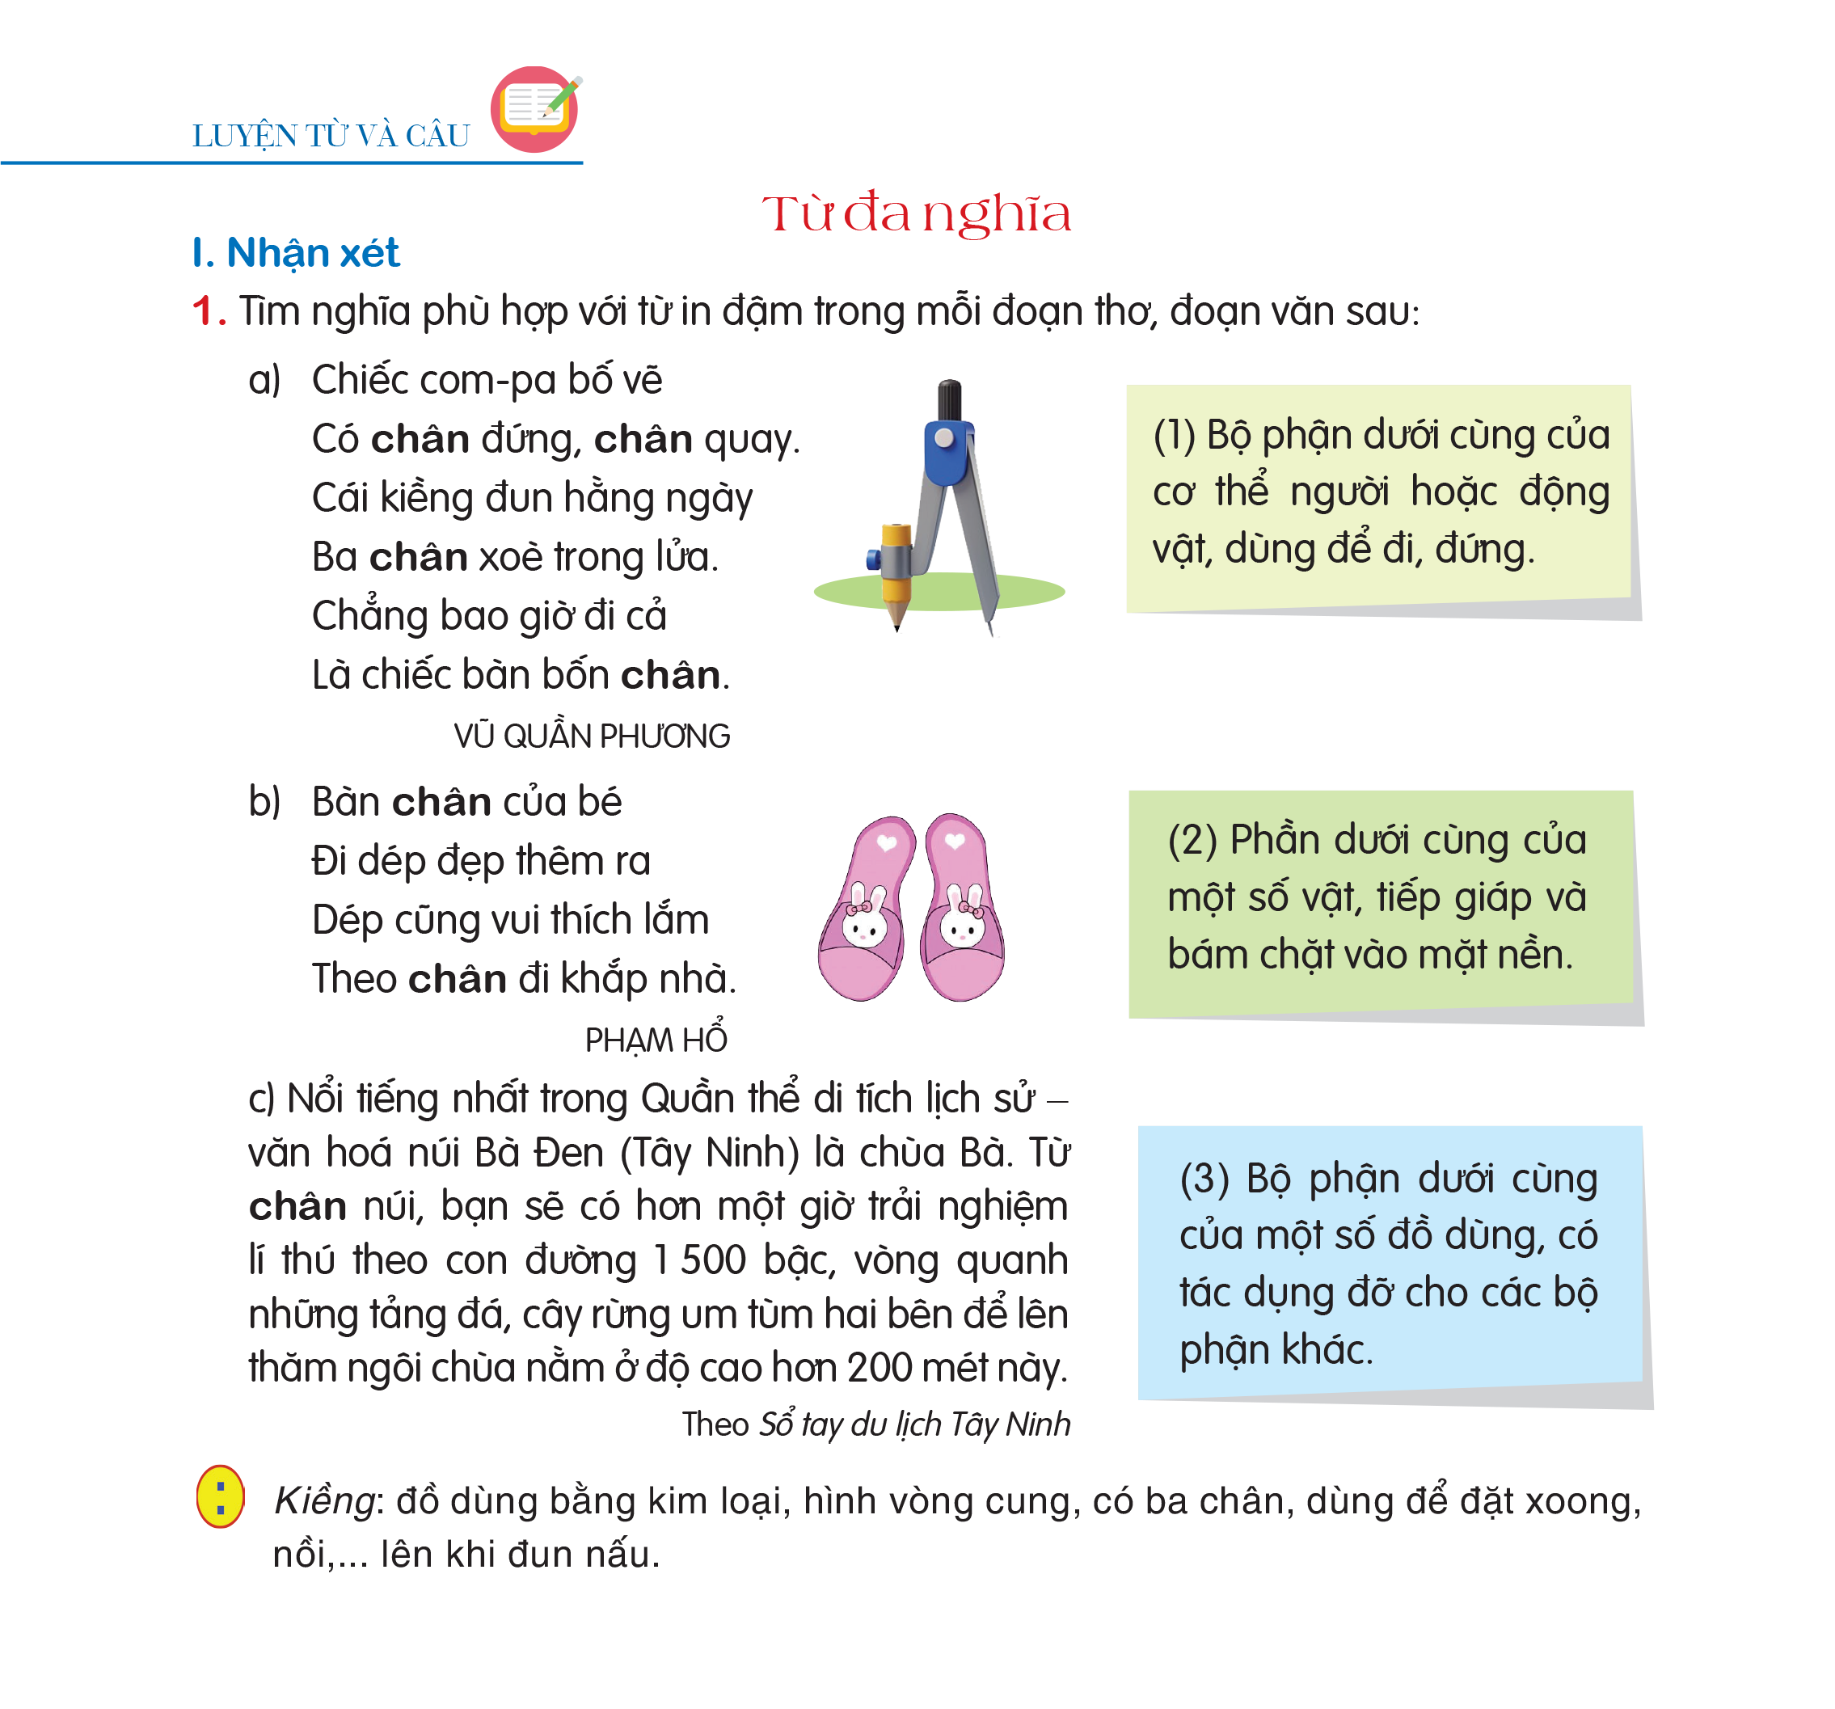

Slide 7
2. Ba nghĩa trên của từ chân có những điểm nào giống nhau và khác nhau?

Slide 8
ĐOẠN | GIỐNG NHAU | KJHÁC NHAU
a | “Chân” chỉ bộ phận dưới cùng của sự vật | Chân com-pa, chân kiềng, chân bàn: Chỉ bộ phận của vật, có tác dụng đỡ cho bộ phận khác.
b |  | Chân của người: Chỉ bộ phận của cơ thể người hoặc động vật; dùng để đi, đứng.
c |  | Chân núi: Chỉ bộ phận của vật, có vị trí tiếp giáp và bám chặt vào mặt nền.

Slide 9

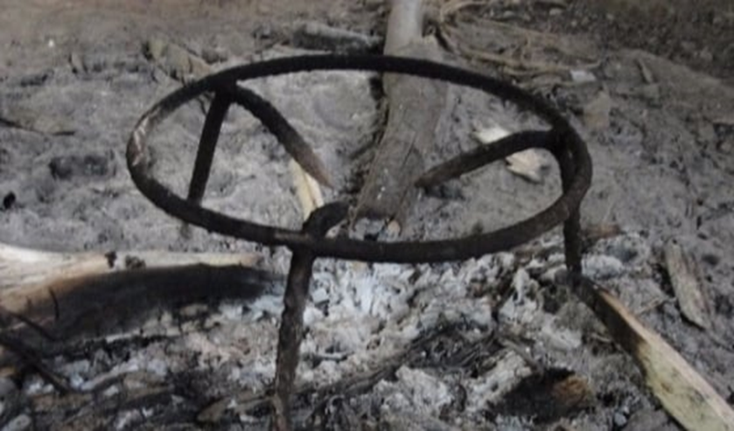
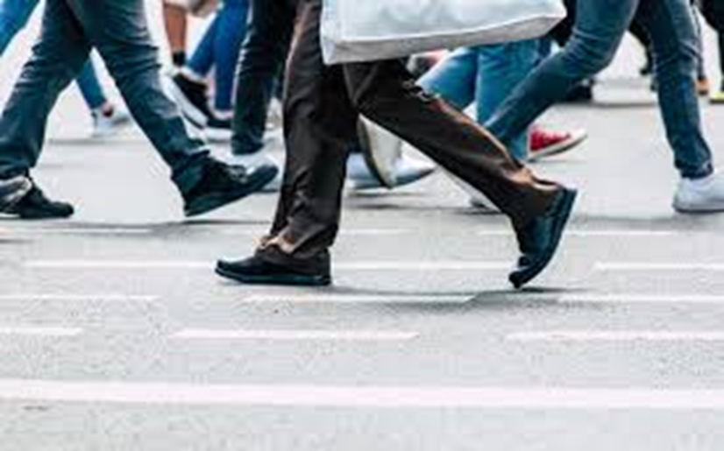
GIỐNG NHAU
Chân: cùng chỉ bộ phận dưới cùng của sự vật

Slide 10

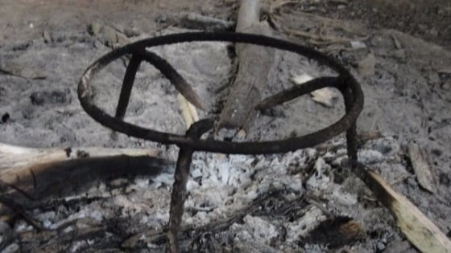
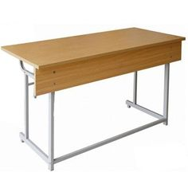
Chỉ bộ phận của vật, có tác dụng đỡ cho các bộ phận khác.

Slide 11

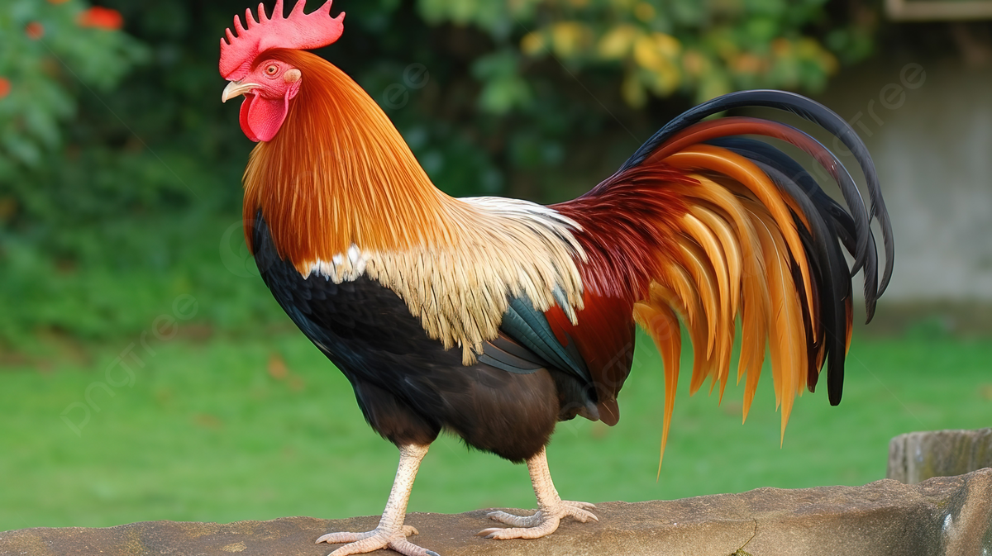
chỉ bộ phận của cơ thể người hoặc động vật; dùng để đi, đứng.

Slide 12
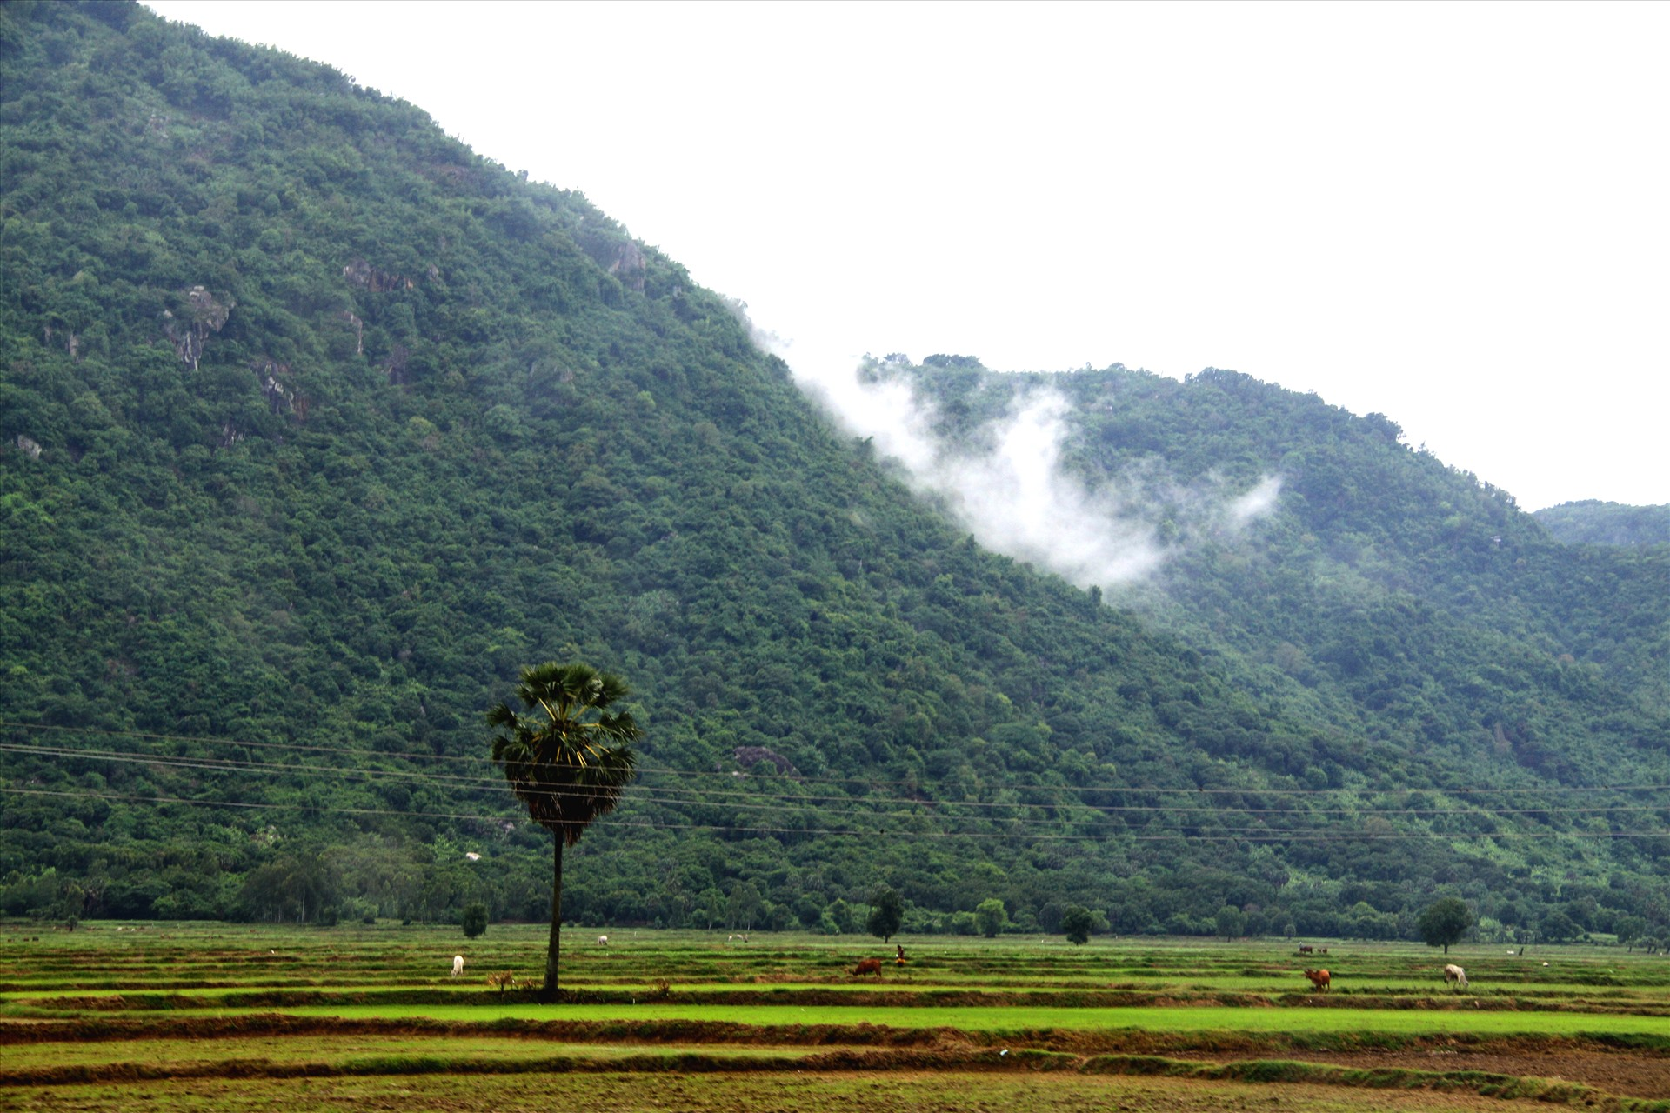
Chỉ bộ phận của vật, có vị trí tiếp giáp và bám chặt vào mặt nền.

Slide 14
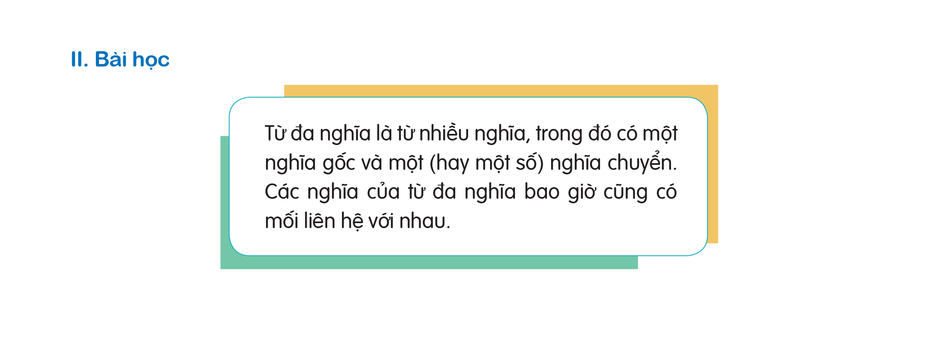
BÀI HỌC

Slide 15
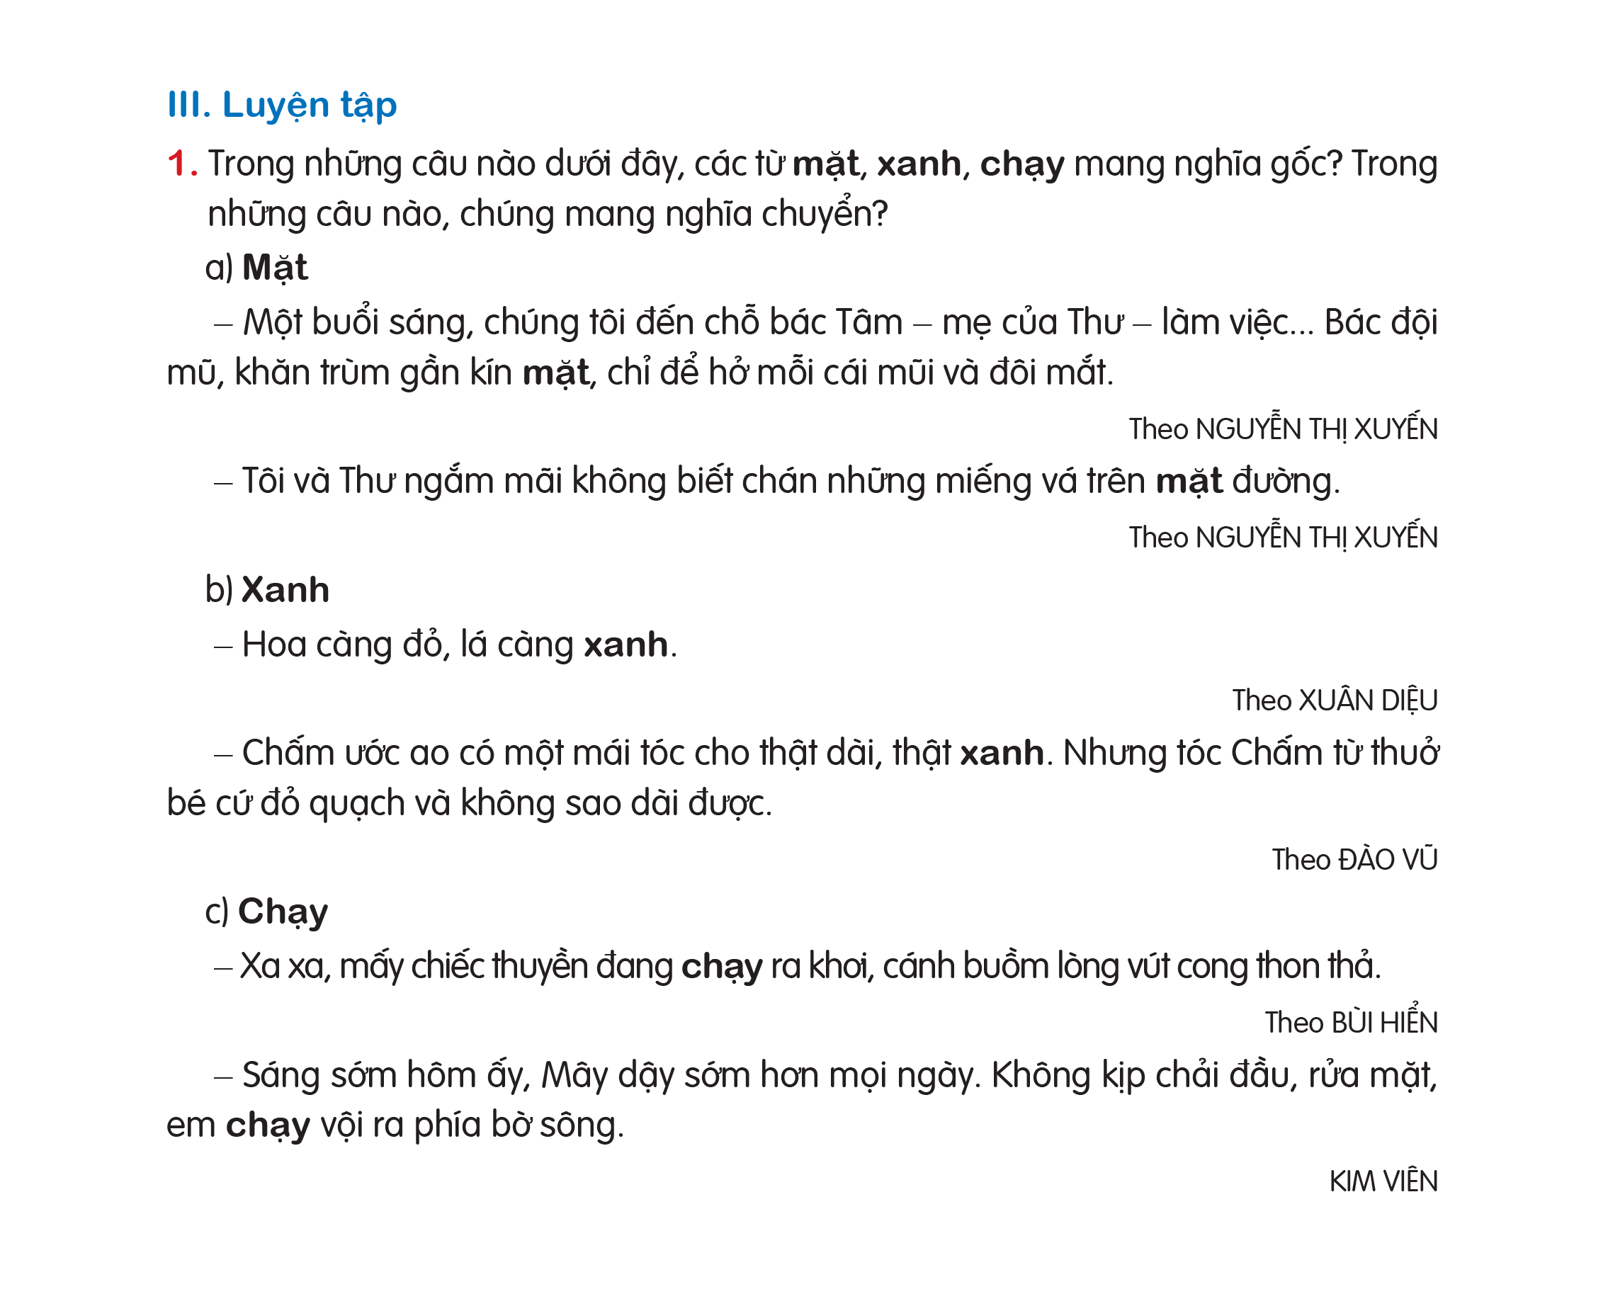

Slide 16
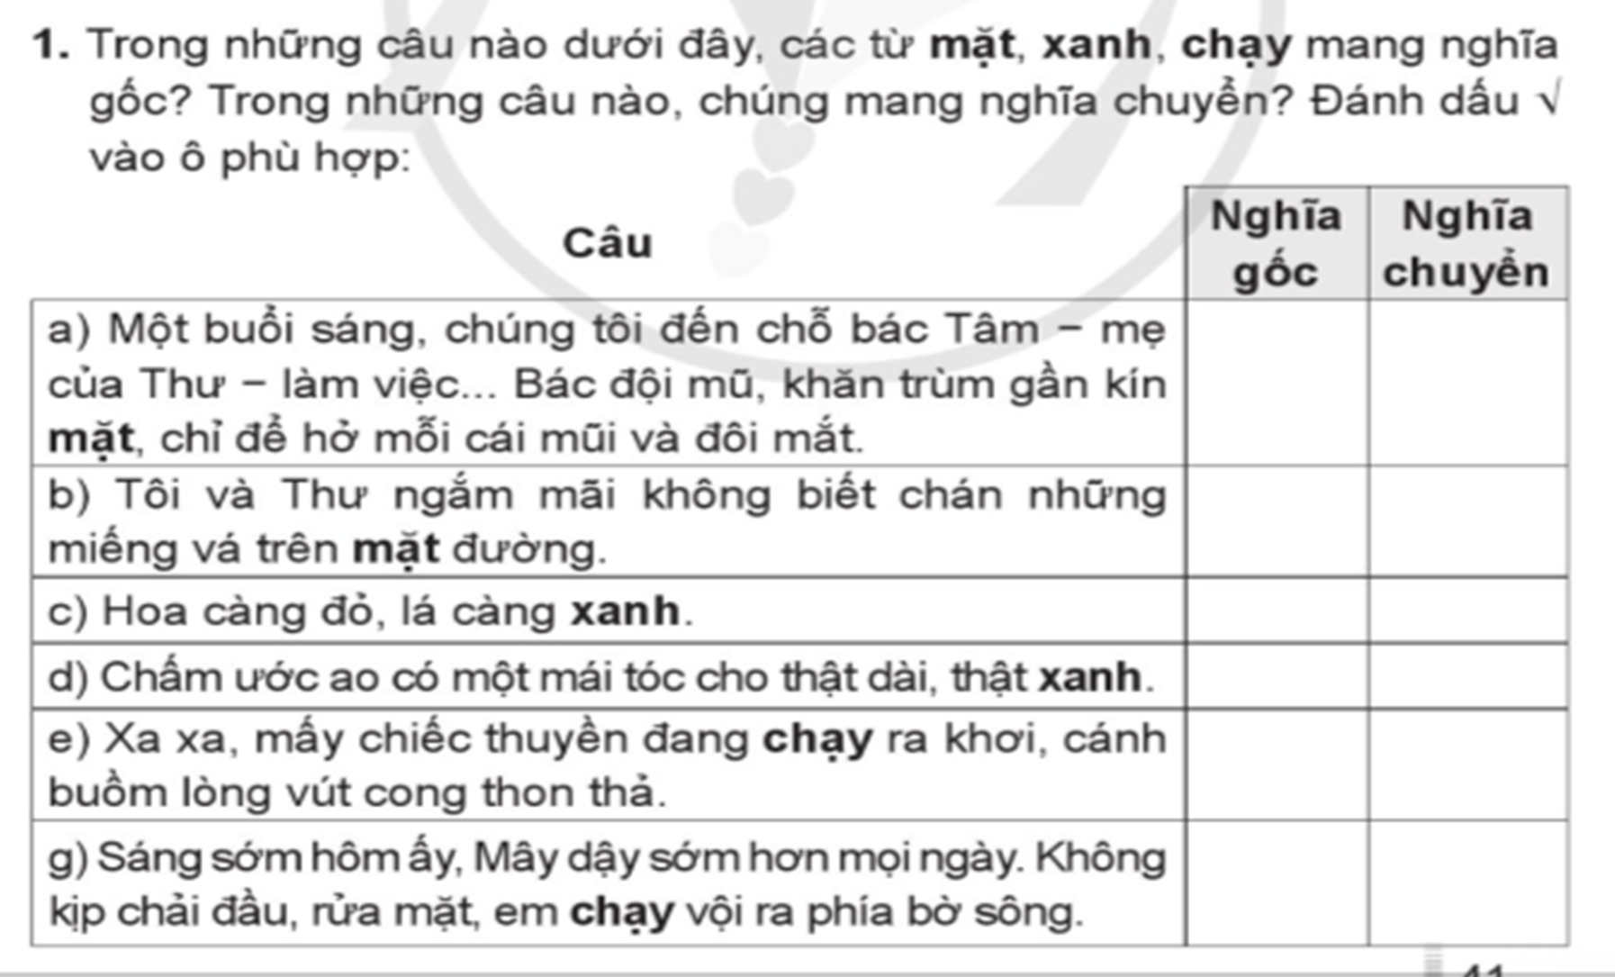

Slide 17
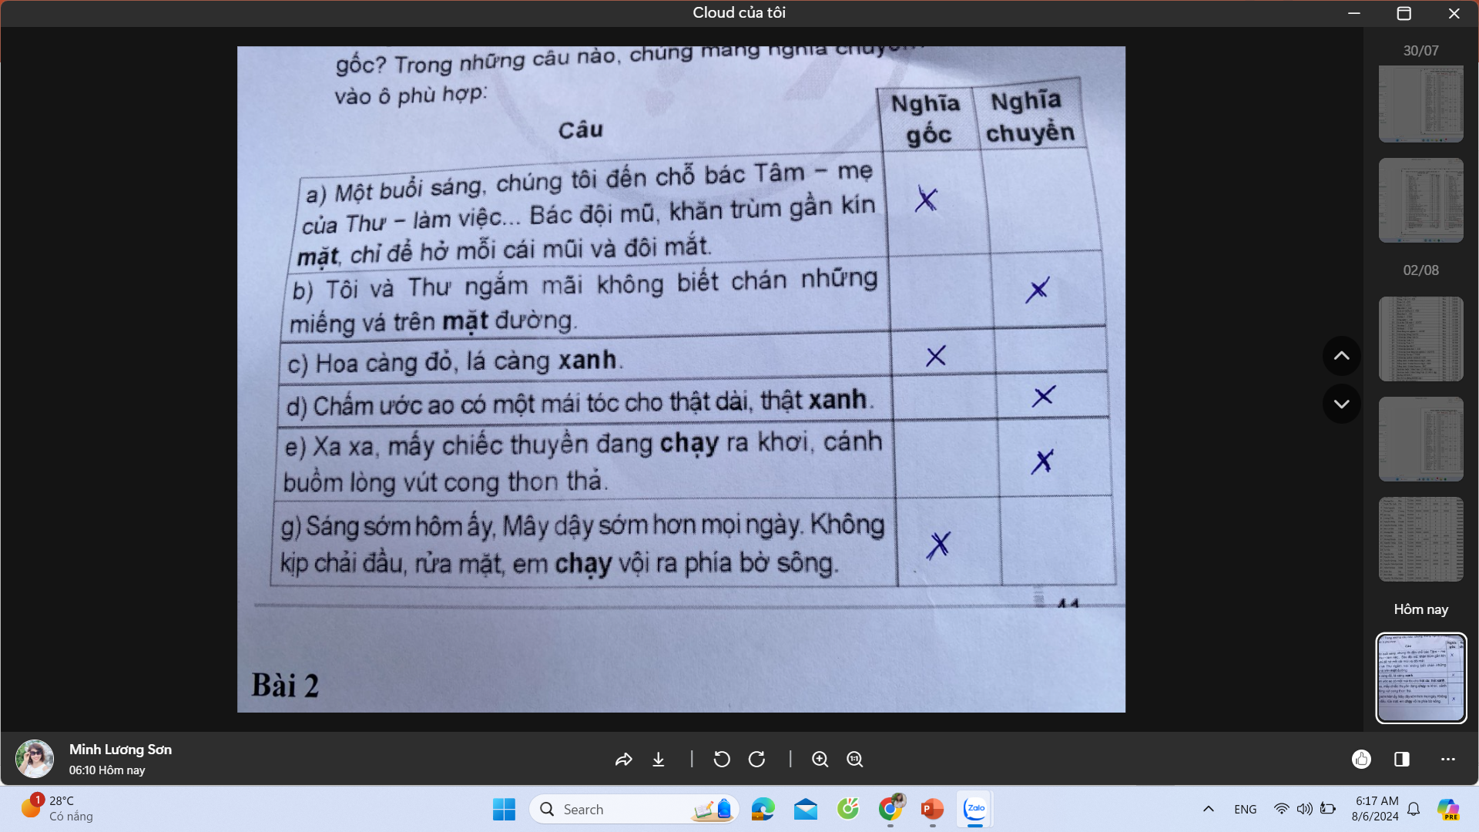

Slide 18
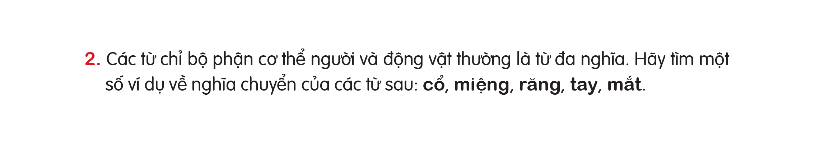

Slide 19



VUA TIẾNG VIỆT

Slide 20

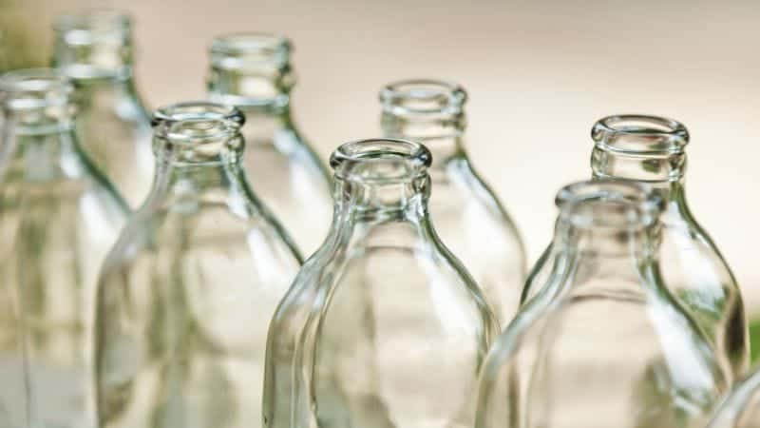
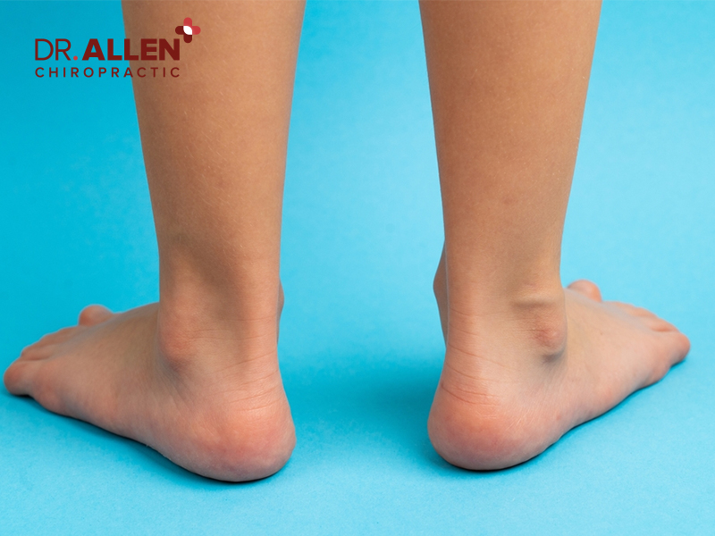
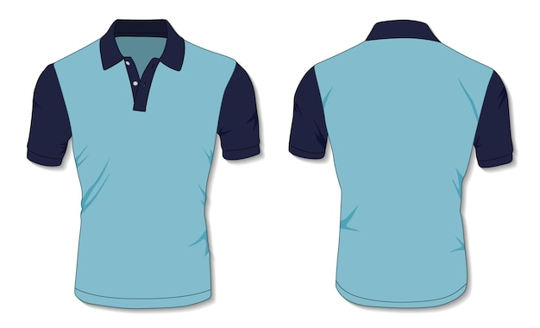
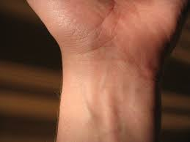

Slide 21
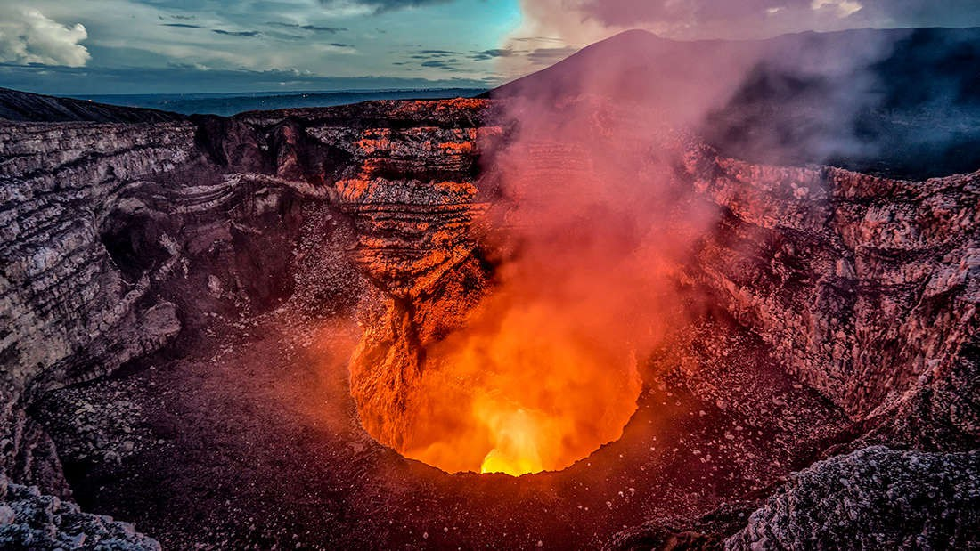
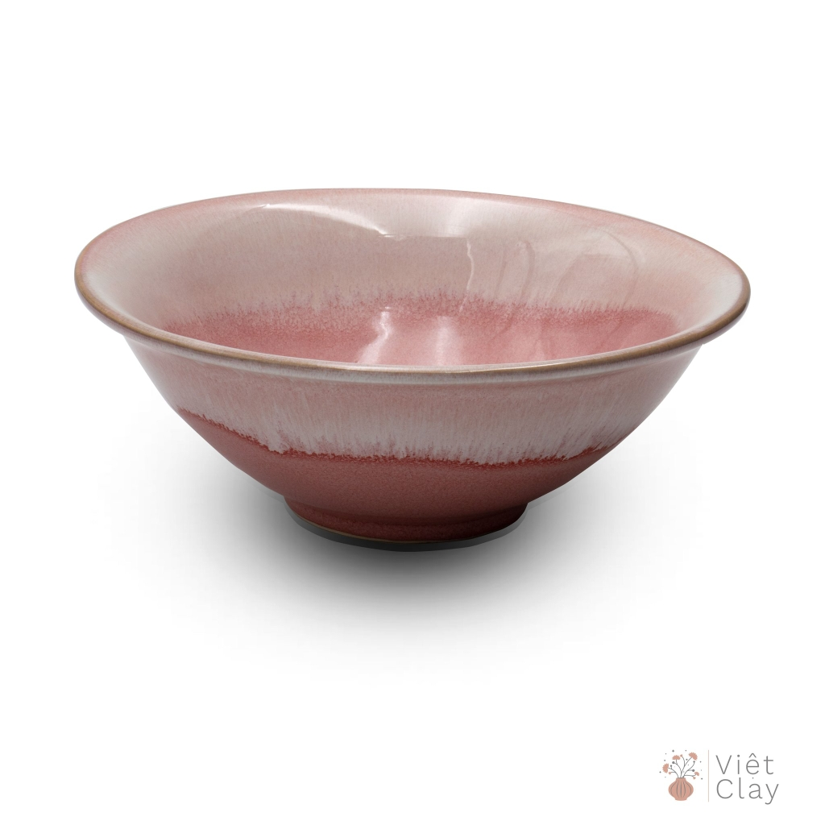
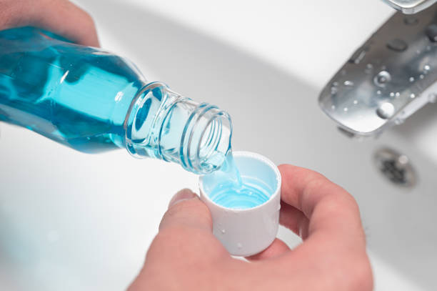
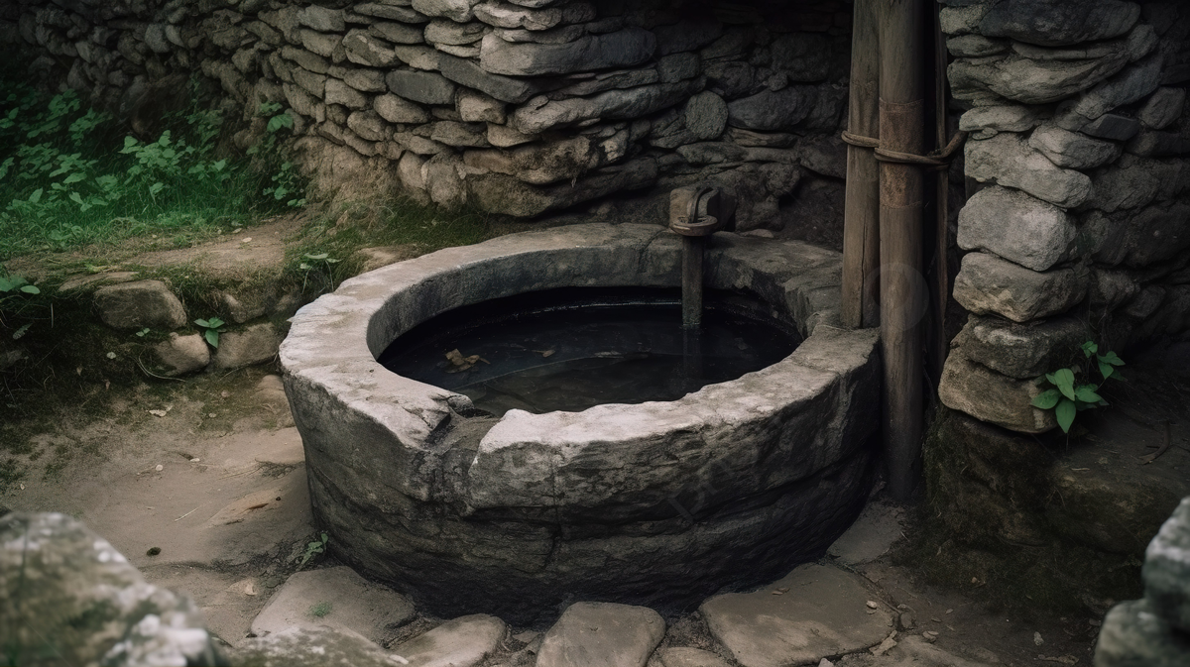
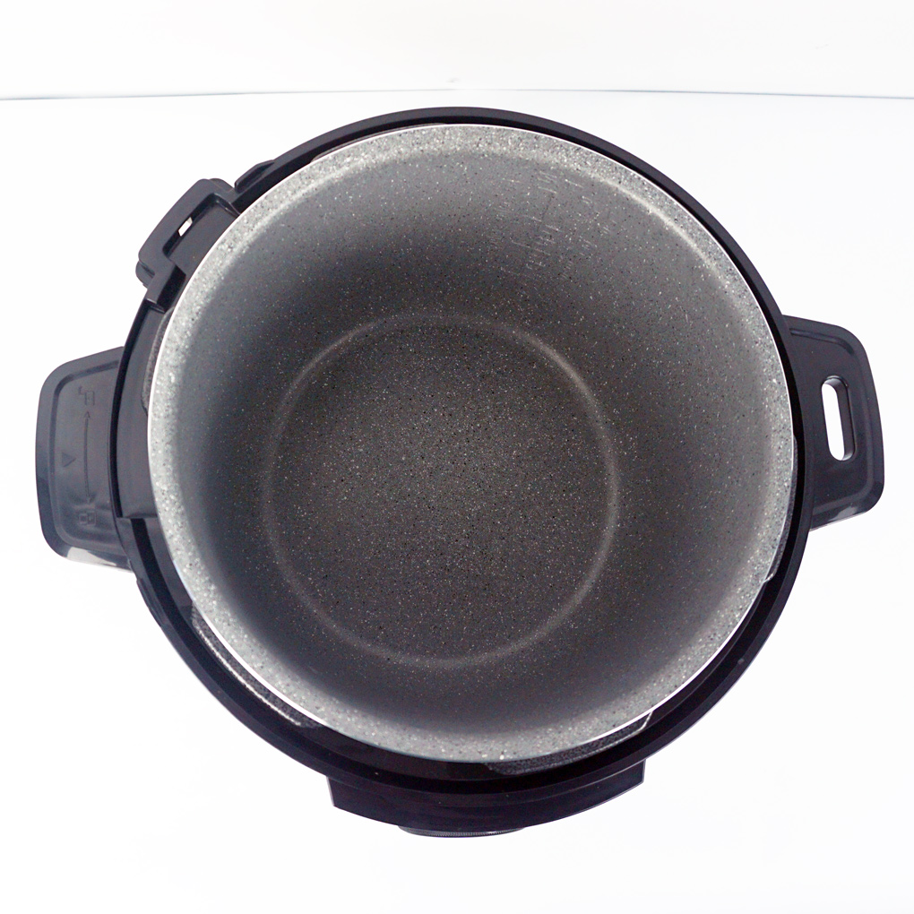

Slide 22
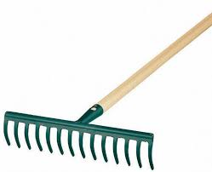

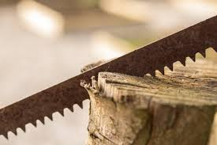

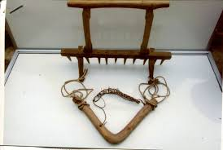

Slide 23
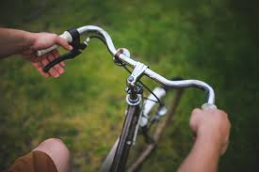
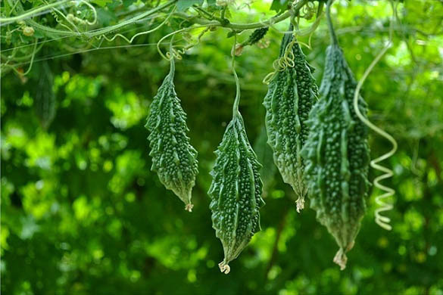
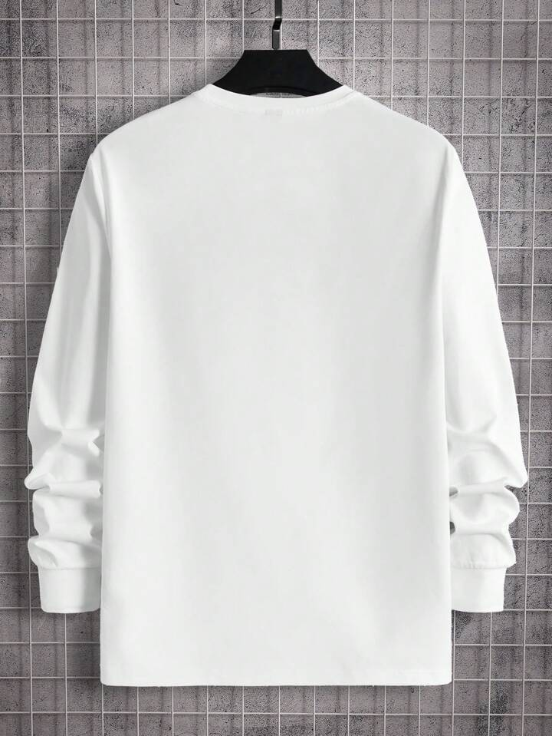
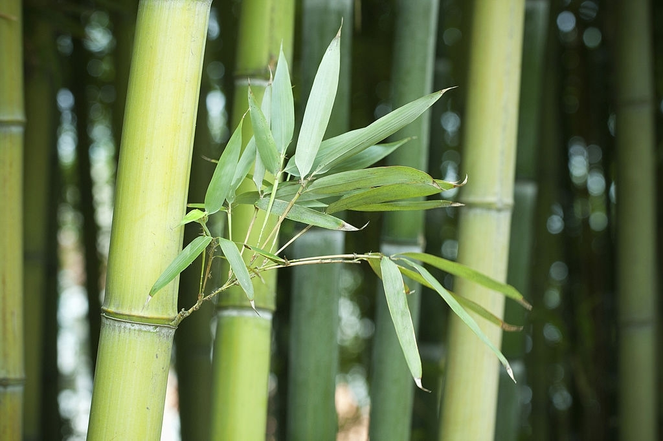
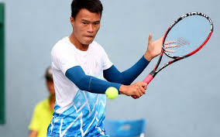

Slide 24
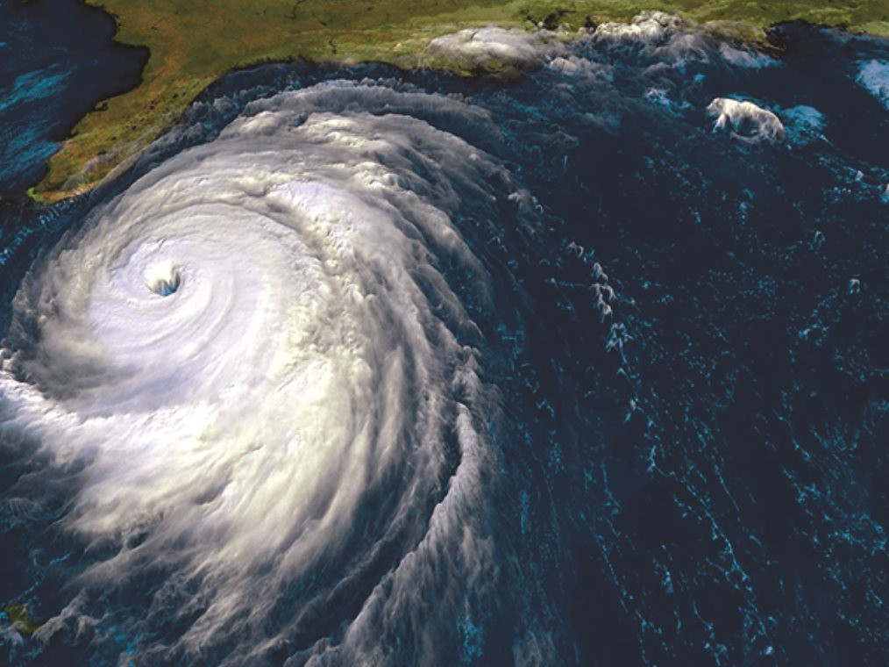
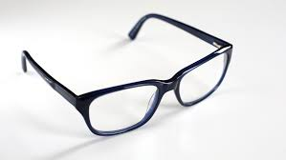
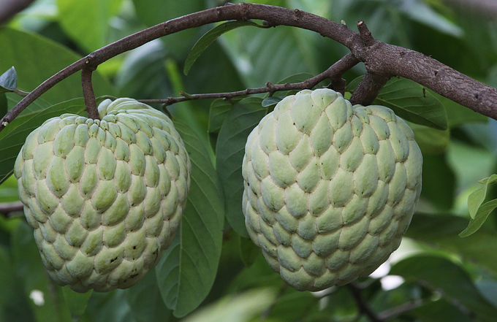

Slide 26
BÀI HỌC

Slide 29
Các danh từ có trong đoạn văn:
Buổi sáng, gà hàng xóm te te gáy. Những con lợn trong chuồng đã ủn ỉn đòi ăn. Trên mái nhà, những làn khói bếp lan nhẹ nhàng. Mọi người tập trung ở đầu làng. Các cụ phụ lão đang trồng vải thiều dưới bãi. Hôm nay Chủ nhật, các bạn học sinh lớp 4B cũng ra đồng.
Buổi sáng,
gà,
hàng xóm,
(con) lợn,
chuồng,
mái nhà,
khói,
bếp,
(đầu) làng,
cụ,
phụ lão,
vải thiều
hôm nay
Chủ nhật,
(các) bạn,
học sinh.
người.
đồng
Chỉ người | Chỉ vật | Chỉ con vật | Chỉ thời gian

Slide 30
2. Xếp các danh từ riêng vào nhóm thích hợp.
Nguyễn Hiền quê ở thôn Dương A, nay thuộc xã Nam Thắng, huyện Nam Trực, tỉnh Nam Định. Ông nổi tiếng là thần đồng. Dưới thời vua Trần Thái Tông, ông đỗ Trạng nguyên khi mới 12 tuổi.

Slide 31

HS làm việc theo nhóm đôi.
Thực hiện theo 3 bước sau:
1. Đọc lại đoạn văn
2. Tìm tất cả các danh từ riêng có trong
đoạn văn
3. Xếp các danh từ vào 2 nhóm:
Tên người
Tên địa lí

Slide 32
Các danh từ riêng có trong đoạn văn:
Nguyễn Hiền quê ở thôn Dương A, nay thuộc xã Nam Thắng, huyện Nam Trực, tỉnh Nam Định. Ông nổi tiếng là thần đồng. Dưới thời vua Trần Thái Tông, ông đỗ Trạng nguyên khi mới 12 tuổi.
Nguyễn Hiền,
Dương A,
Nam Thắng,
Nam Trực,
Nam Định,
Trần Thái Tông
Tên người
Tên địa lí

Slide 33

3. Hãy viết đoạn văn ( 4 – 5 câu) về một người chăm chỉ học tập hoặc ham thích lao động. Chỉ ra danh từ chung và danh từ riêng em đã sử dụng trong đoạn văn.

Slide 34
Nam là một học sinh giỏi và chăm chỉ. Hằng ngày, Nam thường dậy rất sớm cùng bà nội quét sân, vườn và cả ngõ chung của mấy nhà nữa. Sau khi ăn sáng xong, bạn còn kịp giúp bố mẹ rửa bát đĩa rồi mới đến trường. Ở lớp, cô giáo luôn khen Nam là chăm chỉ và có thành tích học tập tốt. Nam còn là “ cây toán” của lớp em.

Slide 35
Gv tự chọn trò chơi phù hợp

Slide 36
Danh từ là gì?
Đáp Án: Danh từ là từ chỉ sự vật
( người, vật, con vật, thời gian,
hiện tượng tự nhiên…)

Slide 37
Em hãy nêu 3 danh từ chỉ người.
Đáp án: ông, bà, cha, mẹ, cô, dì,
chú, bác, cậu,….

Slide 38
Em hãy nêu 3 danh từ chỉ con vật
Đáp án: chó, mèo, heo, gà, vịt,
trâu, bò, chim,…..

Slide 39
Em hãy nêu 3 danh từ chỉ vật.
Đáp án: sách, vở, bút chì, bàn, ghế,
bảng, phấn, dao, kéo,…

Slide 40
Em hãy nêu 3 danh từ chỉ thời gian.
Đáp án: ngày, giờ, phút, tháng, năm,
thế kỉ, tuần,…

Slide 41
Danh từ chung là gì?
Đáp án: danh từ chung là tên
của một loại sự vật.

Slide 42
Danh từ riêng là gì?
Đáp án: danh từ riêng là tên
riêng của một sự vật. Danh
Từ riêng được viết hoa.

